Slide 1


UNIVERSIDAD AGRARIA DE LA HABANA
"Fructuoso Rodríguez Pérez"
INSTITUTO NACIONAL DE CIENCIAS AGRÍCOLAS
Maestría en Biomatemática
Estimación de rendimiento del cultivar de maíz P-7928 con EcoMic® utilizando el modelo DSSAT
Autor: Ing. Daniel Fernandez Sotolongo.
Tutores: Dr.C. René Florido Bacallao
Dr.C. Osmel Rodríguez González

Slide 2
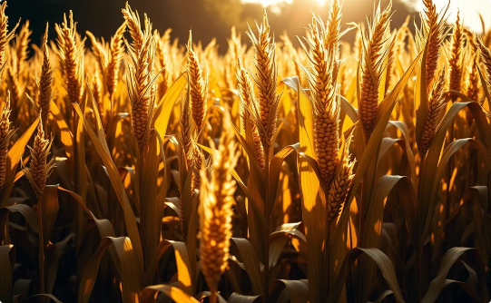

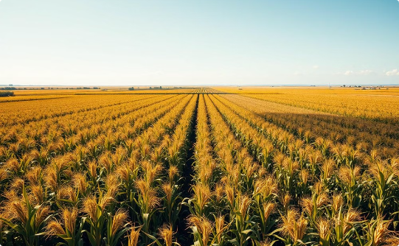
Importancia del cultivo del maíz
Alimentación Mundial
Fuente Nutritiva
Cultivo en Cuba
El maíz ocupa el segundo lugar a nivel mundial en superficie cultivada después del trigo, debido a su importancia económica para la alimentación del hombre y animal.
Constituye una fuente excelente de hidratos de carbono, el grano de maíz posee un 13% de proteínas y un 7% de grasas.
En Cuba se cultivan unas 130 mil hectáreas al año.
(ONEI, 2022)

Slide 3

La importancia de la utilización del EcoMic®
Los hongos micorrízicos arbusculares son organismos biotróficos obligatorios asociados a las raíces de plantas superiores que reciben fuentes carbonadas provenientes de la planta, mientras que en estas se incrementa la capacidad de exploración del suelo, la absorción de nutrientes minerales y por consiguiente, el crecimiento y desarrollo.
Por estas razones han sido utilizados como biofertilizantes para aumentar los rendimientos de diferentes cultivos entre los que se encuentra el maíz
(Rivera et al., 2012)
(Pérez-Madruga et al., 2019)

Slide 4
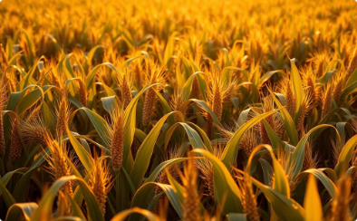
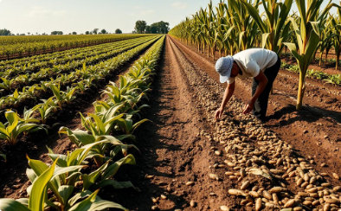
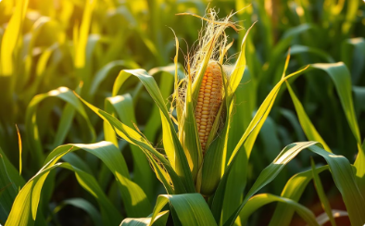
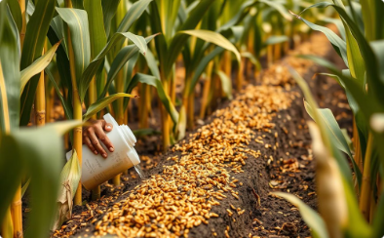
Datos de maíz para Cuba
Rendimiento
Densidad de siembra
Crecimiento óptimo
Fertilización
El cultivar P-7928 rinde 4 t/ha.
Densidad de 4.5-5 plantas/m2.
21-32°C para un crecimiento ideal.
Nitrógeno: 2/3 en siembra, 1/3 a los 25-30 días.
Guía técnica para el cultivo del maíz, 2013
Notes:
El cultivar de maiz P-7928 tiene un rendimiento de 4 t/ha
Los agricultores utilizan una densidad de 4,5 y 5 plantas/m²
El maíz alcanza su crecimiento óptimo entre los 21 ̊C y los 32 ̊C, depende de la humedad relativa del aire y del periodo vegetativo de desarrollo en que se encuentre la planta.
La fertilización nitrogenada se lleva a cabo de forma fraccionada: 2/3 en siembra y 1/3 a los 25 ó 30 dias.

Slide 5

Modelos de simulación de Cultivos
Los modelos de simulación de crecimiento de cultivos y el análisis del sistema suelo-planta-atmósfera son herramientas importantes para la investigación agrícola moderna. Un modelo de cultivo representa de manera sencilla y sintética los procesos fisiológicos y ecológicos más importantes que gobiernan el crecimiento utilizando ecuaciones matemáticas
(Gálvez et al., 2010)
Notes:
Los modelos de simulación de crecimiento de cultivos y el análisis del sistema suelo-planta-atmósfera son herramientas importantes para la investigación agrícola moderna. Un modelo de cultivo representa de manera sencilla y sintética los procesos fisiológicos y ecológicos más importantes que gobiernan el crecimiento utilizando ecuaciones matemáticas

Slide 6




DSSAT (Versión 4.8)
Modelo popular de cultivo utilizado en más de 100 países durante más de 20 años (Jones et al., 1998)
Tubérculos
Leguminosas
1
papa, remolacha, yuca
2
soya, maní, frijol, gandul
Otros cultivos
4
Cereales
caña de azúcar, pastos, tomate, girasol, cítricos
3
maíz, trigo, arroz, cebada, sorgo, millo
Total: 46 cultivos
Notes:
DSSAT cuenta con un total de 46 cultivos entre los que se encuentran
Tubérculos como (Papa, Remolacha, Yuca)
leguminosas como (Soya, Maní, Frijol, Gandul)
Cereales como (Maíz, Trigo, Arroz, Cebada, Sorgo, Millo)
Entre otros cultivos como (Caña, Pastos, Tomate, Girasol, Cítricos)

Slide 7

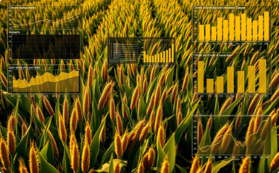


Impactos del DSSAT
Adopción Global
Cambio Climático
Aplicaciones Independientes
Transferencia Tecnológica
Adoptado por más de 1500 investigadores en 90 países.
Utilizado en proyectos nacionales e internacionales sobre el cambio climático.
Cientos de aplicaciones desarrolladas independientemente.
Validó el enfoque de sistemas para la transferencia tecnológica.
Notes:
Ha sido adoptado por más de 1500 investigadores en 90 países, incluyendo Cuba.
Utilizado en más de 8 proyectos nacionales e internacionales, sobre el cambio climático.
Cientos de aplicaciones desarrolladas independientemente de los creadores originales.
Validó el enfoque de sistemas para la transferencia tecnológica.

Slide 8
Problema científico
¿Cómo estimar el rendimiento del cultivar de maiz P-7928 al utilizar EcoMic® con el modelo DSSAT?
Notes:
Dado lo anteriormente expuesto nos propucimos el siguiente problema cientifico

Slide 9
Hipótesis
Al realizar ajustes en los coeficientes genéticos, el modelo
DSSAT es capaz de simular el efecto del Ecomic ® en el
rendimiento del maíz.
Notes:
Como Hipotesis

Slide 10
Objetivo general
Emplear el modelo DSSAT para estimar los rendimientos del cultivar de maíz P-7928 cuando se aplica el biofertilizante Ecomic®.
Notes:
Para dar respuesta al problema científico se propone como Objetivo General .....

Slide 11



Objetivos específicos
Evaluar el comportamiento del cultivar de Maíz P-7928 con y sin Ecomic® en áreas experimentales.
1
Realizar ajustes en coeficientes genéticos en el cultivar de maíz P-7928 para simular el efecto de Ecomic® en los rendimientos.
2
Realizar simulaciones con el modelo DSSAT para evaluar el efecto de Ecomic® en los rendimientos del cultivar de maíz P-7928 y diferentes densidades de siembra
3
Notes:
Y como objetivos especificos

Slide 12
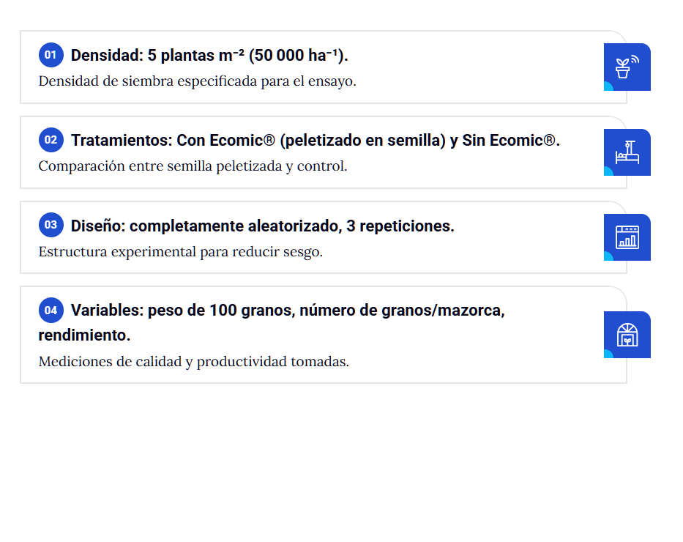
Experimento utilizando EcoMic®
1
Experimento montado en el período abril–julio de 2016, no se aplicó riego considerando que se realizó en temporada lluviosa.
2
Se aplicó EcoMic® a una dosis de 1,35 Kg ha-1 con una concentración de 20 esporas g-1 equivalente al 10 % del peso de las semillas.
3
Las semillas fueron peletizadas con el biofertilizante Ecomic®, luego de ser embebidas en agua
4
El experimento se realizó en tres bloques de 2,7 m de ancho y 6 m de largo, para u superficie por parcela de 16,2 m2 por tratamiento. La distancia de plantación del cultivo fue de 0,90 m entre hileras y 0,30 m entre plantas, para una densidad de 50 000 plantas por ha⁻¹.
Notes:
Experimento montado en el período abril–julio de 2016, no se aplicó riego considerando que se realizó en temporada lluviosa.
Se aplicó EcoMic® a una dosis de 1,35 Kg ha-1 con una concentración de 20 esporas g-1 equivalente al 10 % del peso de las semillas.
Las semillas fueron peletizadas con el biofertilizante Ecomic®, luego de ser embebidas en agua
El experimento se realizó en tres bloques de 2,7 m de ancho y 6 m de largo, para una superficie por parcela de 16,2 m2 por tratamiento. La distancia de plantación del cultivo fue de 0,90 m entre hileras y 0,30 m entre plantas, para una densidad de 50 000 plantas por ha⁻¹.

Slide 13
Materiales y métodos
En la investigación se utilizaron los datos de dos experimentos realizados
En la finca “El Mulato”
No. | Día | Mes | Año
1 | 14 | abril | 2016
2 | 12 | junio | 2016
Se registró
Se evaluó
Se calculó
Densidad de siembra
Peso de 100 granos.
Número de hileras por mazorca.
Número de granos por mazorca.
Rendimiento.
Media de las variables
Intervalo de confianza
RMSE
RMSEn
d
Labores agrotécnicas
Duración en días de las fases fenológicas del cultivo
Notes:
Se registro, la densidad de siembra, las labores agrotecnica y la duracion de la dases fenologicas del cultivo. Se evaluo el peso de 100 granos, numero de ileras por masorca, numero de granos por mazorca, rendimiento. Se calculo la media de las variables, el intervalo de confianza, el cuadrado medio del error, cuadrado medio del error normalizado y el Indice de concordancia

Slide 14
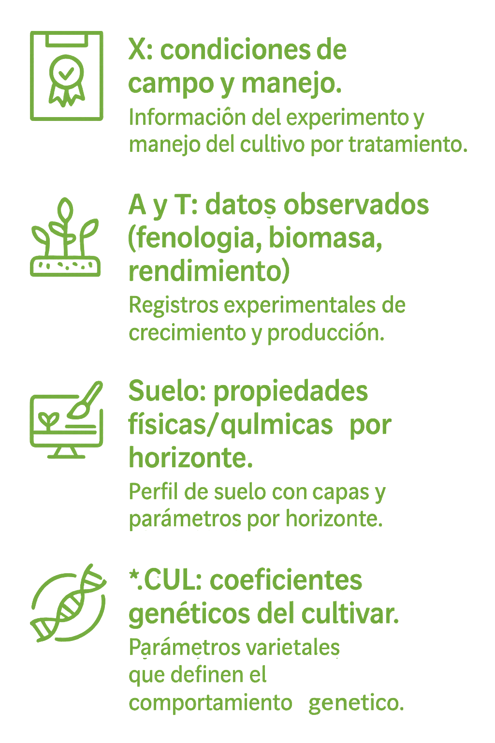
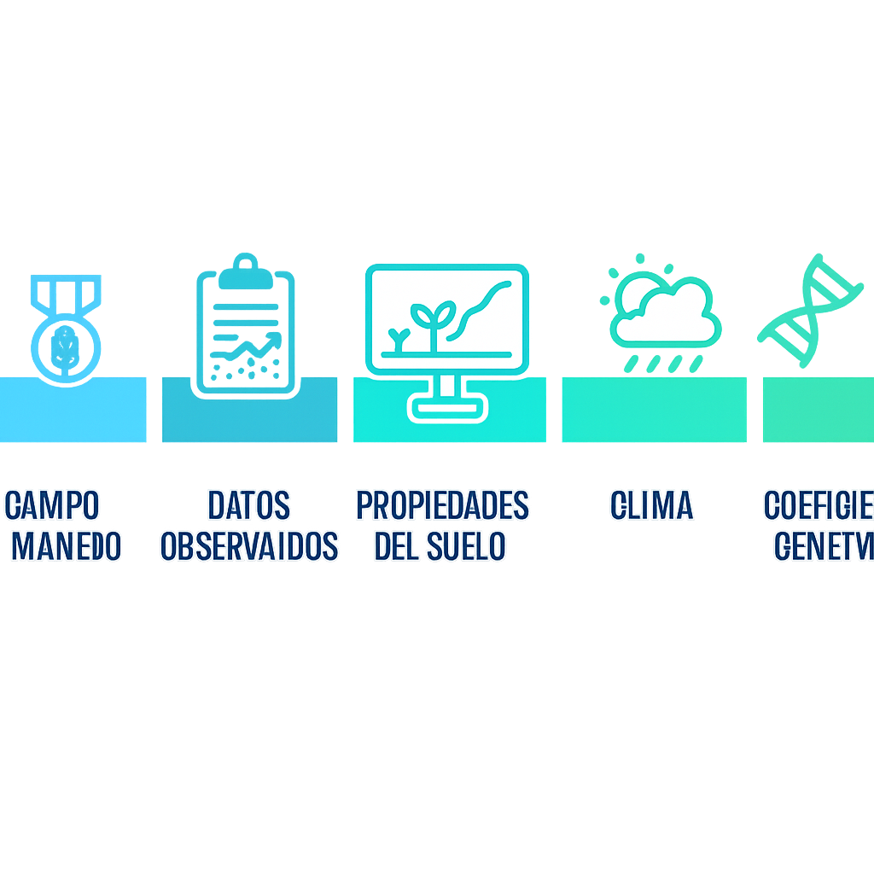
Ficheros Utilizados en la Simulación
Fichero X
Fichero *.CUL
Fichero clima
Condiciones de campo y tratamientos experimentales.
Parámetros varietales que definen el comportamiento genético
Datos meteorológicos de la Estación de Tapaste.
Ficheros A y T
Fichero suelo
Valores de las variables fisiológicas observadas.
Características del suelo
Ferralítico Rojo Lixiviado agrogénico. (Hernández et al., 2015)
P1 | P2 | P5 | G2 | G3 | PHINT
216,1 | 0,694 | 594,3 | 821,1 | 16,11 | 55,00
(Rodríguez et al., 2021)
Notes:
Se crearon seis ficheros de entrada para correr el modelo CERES-Maize insertado
en DSSAT v4.8:
fichero X contiene las condiciones de campo y tratamientos experimentales,
fichero A y fichero T los cuales almacenan las variables ficiologicas observadas,
fichero de cli ma almacenando las variables meteorologicas, radiacion global temperatura maxima y minima
fichero de suelo el cual tiene las caracteristicas del suelo ,
fichero cul el cual contiene los parametros varietales que definen el comportamiento genéticos.

Slide 15
Resultados y Discusión
P1 | P2 | P5 | G2 | G3 | PHINT
216,1 | 0,694 | 594,3 | 821,1 | 16,11 | 55,00
P1 | P2 | P5 | G2 | G3 | PHINT
216,1 | 0,694 | 594,3 | 821,1 | 20,80 | 55,00
Notes:
A continuacion se muestran los coeficientes geneticos iniciales del experimento señalados en la primera tabla
y en la segunda tabla se muestran los coeficientes genéticos utilizados en la simulacion en el cual mediante prueba y error se ajusto G3 a 20,80 para de esta forma simular el efecto de ecomic

Slide 16
Resultados y Discusión
Experimento | Rendimiento
 | Observado | Simulado
‍Abril | 5472 | 5394
‍Junio | 5415 | 5327
‍RMSE | 83
‍RMSEn | 4,73 %
‍d | 0,97
Tofa et al. (2020) obtuvieron, para el rendimiento, valores de 0,91 y 0,92 de indice de concordancia para la calibracion de los coeficientes geneticos de dos cultivares de maiz en la sabana nigeriana.
Notes:
Para evaluar la precision de los coeficientes geneticos derivados de la calibracion del modelo, se compararon los valores simulados del rendimiento con los observados en los experimentos; asi como los indicadores de bondad de ajuste
El rendimiento predicho tuvo una excelente relacion con el observado con valores de 𝑅𝑀𝑆𝐸𝑛 de 4,73 % e indice de concordancia (d) igual a 0,97. De manera general, el modelo subestimo el rendimiento medio obtenido.
Estas diferencias en las estimaciones promedio de los parametros estudiados son bastante pequeñas y tambien respaldan las buenas metricas estadisticas presentadas en este estudio.
Estos resultados demuestran que el modelo DSSAT puede usarse para determinar los coeficientes geneticos con un grado considerable de precision para simular el comportamiento del rendimiento del cultivar de maiz P-7928 cuando es inoculado con Ecomic®.

Slide 18
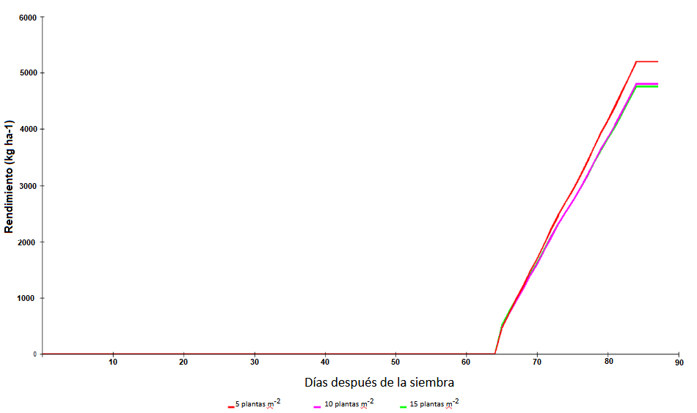
Simulación
Figura 1. Simulación del rendimiento en grano del cultivar de maíz P-7928 con diferentes densidades de siembra
Notes:
En la Figura se puede apreciar una simulación del rendimiento con diferentes densidades de siembra.
los resultados del rendimiento en grano, es por ello que en los primeros 65 días el rendimiento es cero ya que el grano en la mazorca no se ha formado
Posterior a esta fecha se muestra un incremento gradual de los rendimientos hasta el rendimiento final del grano.
A partir de los 70 días aproximadamente se muestra una diferencia de los rendimientos entre los diferentes tratamientos de densidad de siembra empleados.
El mayor valor de rendimiento se alcanza para 5 plantas por metro cuadrado lográndose 5200 kg ha-1.
Para las densidades de siembra de 10 y 15 plantas por metro cuadrado lograron valores similares de entre
4600 kg ha-1 y 4580 kg ha-1 respectivamente.

Slide 19
Conclusiones
1. El comportamiento agronómico del maíz P-7928 mostró diferencias significativas al comparar los tratamientos con y sin Ecomic®, evidenciando que el uso de este biofertilizante mejora la eficiencia en el uso de nutrientes, potencia el crecimiento y desarrollo del cultivo en diferentes tipos de suelos y aumenta el rendimiento en 12,85 %.
2. La calibración del modelo permitió establecer que el modelo DSSAT puede usarse para modelar el rendimiento del cultivar de maíz P-7928 biofertilizado con Ecomic® al modificar el coeficiente G3 a 20,80.
3. Se demostró, a través del modelo DSSAT, que con una densidad de siembra de cinco plantas por metro cuadrado y el uso del Ecomic® se pueden obtener rendimientos de 5200 kg ha⁻¹, que supera en 600 kg ha⁻¹ los tratamientos de 10 y 15 plantas m⁻².

Slide 20
Recomendaciones
Incrementar el número de experimentos para realizar la evaluación del modelo DSSAT bajo las condiciones propuestas.
Continuar realizando simulaciones que permitan ofrecer a los productores alternativas de manejo para el cultivo del maíz
Informatizar los resultados de incremento de rendimiento con los ficheros de salida de DSSAT para poder realizar simulaciones con el uso de Ecomic®.
Validar los resultados obtenidos de la simulación con Ecomic®, en suelos que sea Ferralítico Rojo Lixiviado agrogénico.

Slide 21
Muchas Gracias

Slide 22
UNIVERSIDAD AGRARIA DE LA HABANA
"Fructuoso Rodríguez Pérez"
INSTITUTO NACIONAL DE CIENCIAS AGRÍCOLAS
Maestría en Biomatemática
Estimación de rendimiento del cultivar de maíz P-7928 con EcoMic® utilizando el modelo DSSAT
Autor: Ing. Daniel Fernandez Sotolongo.
Tutores: Dr.C. René Florido Bacallao
Dr.C. Osmel Rodríguez González

